Slide 1
Презентацию подготовил воспитатель МКДОУ «Детский сад №3 п. Теплое» Е. В. Галицкая
«Тула – мой край родной»

Slide 2
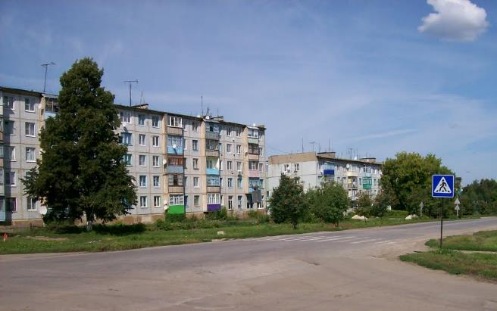
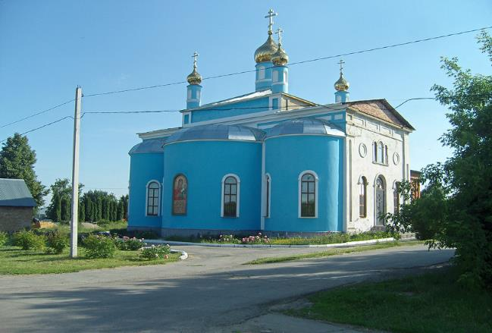
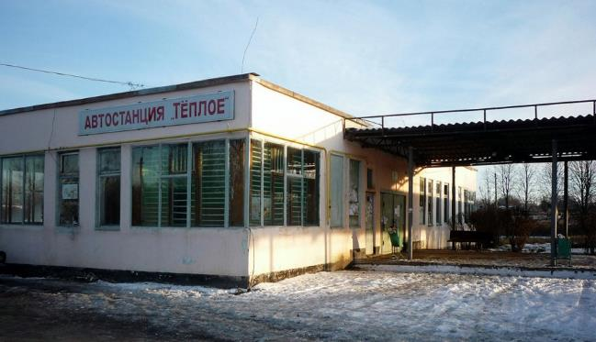
В нашей огромной стране у каждого человека есть свой маленький уголок – деревня или город, где он родился. Это место мы называем словом – Родина. Нашей малой Родиной является поселок Теплое, который находится на Тульской земле, то есть в Тульской области.

Slide 3
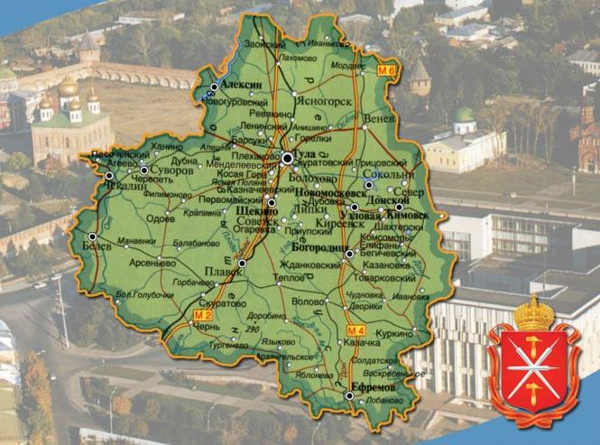
На Тульской земле стоит много городов, но главный среди них –
город Тула.

Slide 4
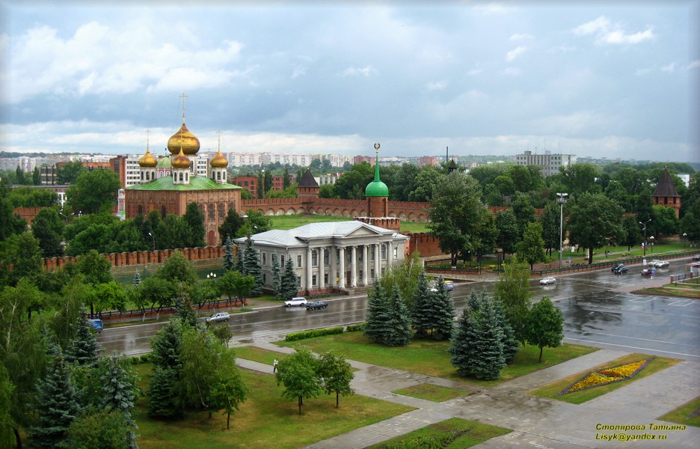
Есть город в России… Не очень велик, да известен.
Над ним, как легенды, проплыли седые века.
О городе этом немало вы слышали песен
Не очень велик он, да слава его велика.

Slide 5
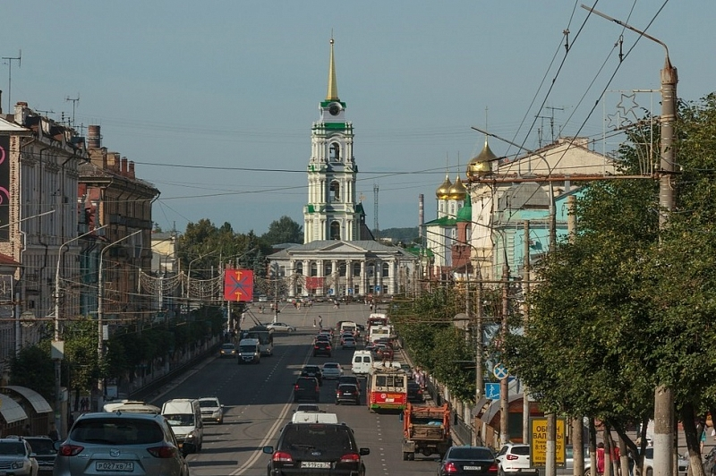
Тула – это большой, красивый, современный город.

Slide 6
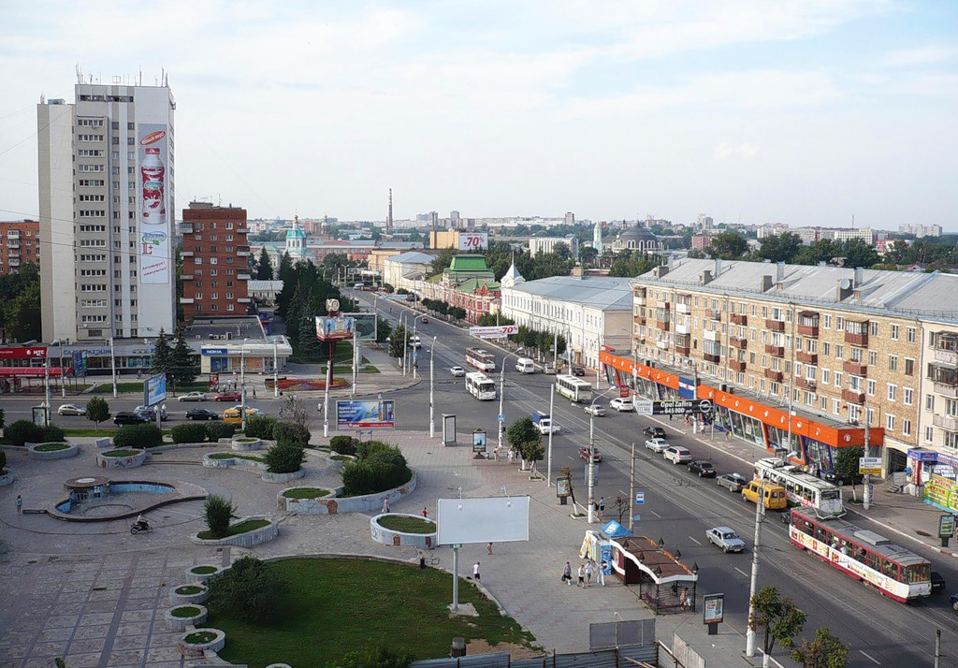

Slide 7
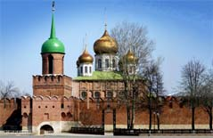
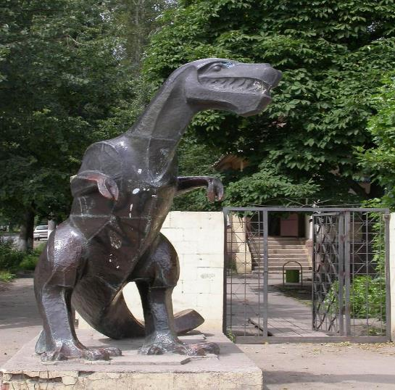
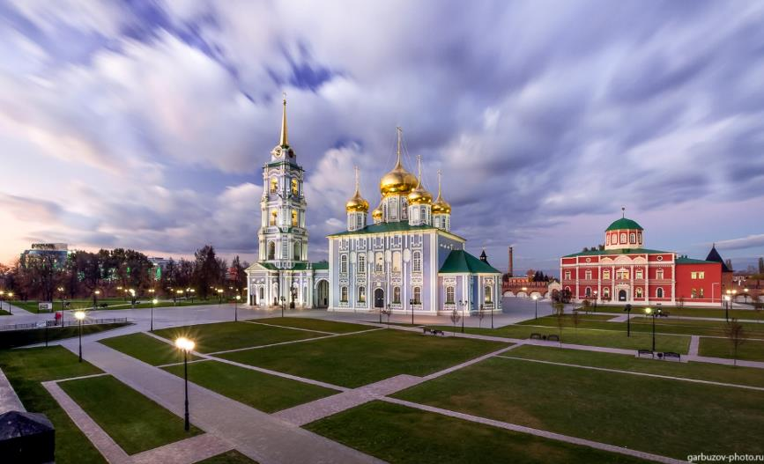
В тоже время, Тула – старинный город. Он популярен среди туристов своими историческими достопримечательностями: тут есть Тульский кремль, музей оружия, экзотариум и множество других замечательных мест.

Slide 8
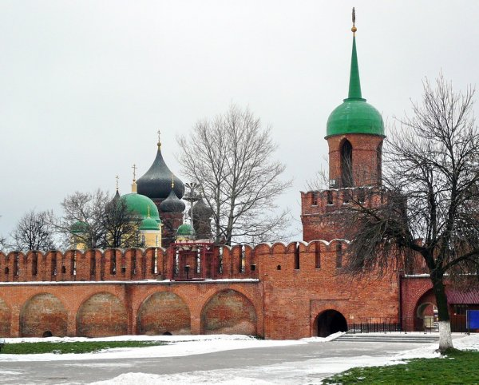
ТУЛЬСКИЙ КРЕМЛЬ
был построен в давние времена. Он защищал жителей Тулы от
вражеских нападений. В то время Тула находилась на границе
Русского государства и в городе жило много военных.

Slide 9
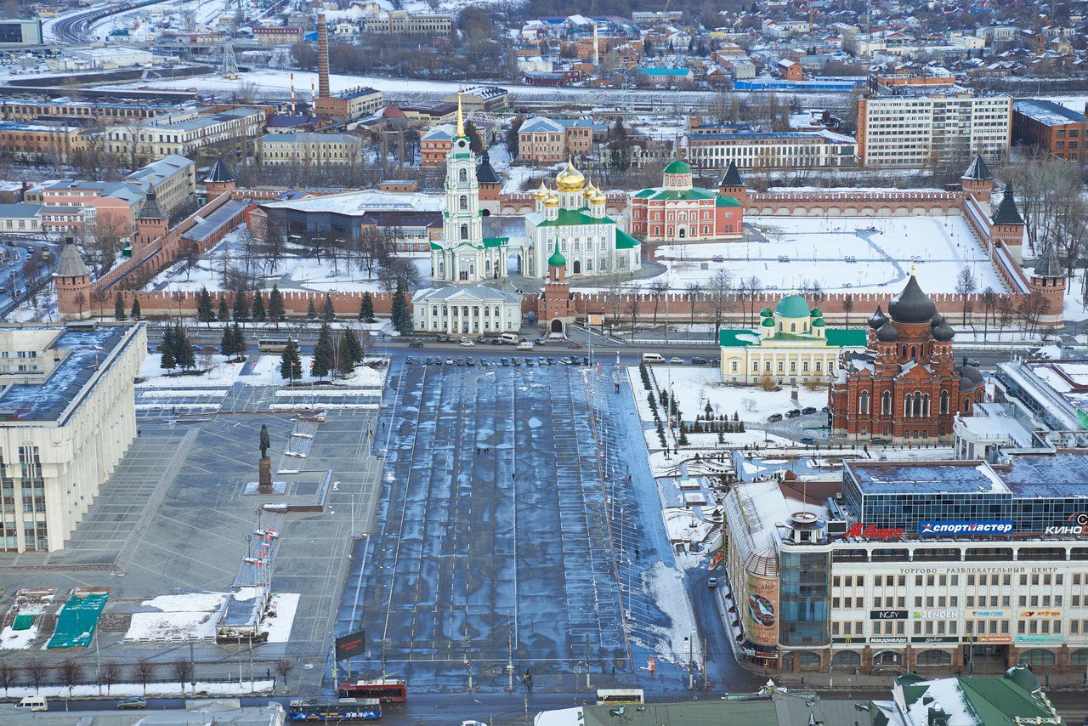
Площадь Ленина – главная городская площадь Тулы, на которой находится здание Правительства Тульской области

Slide 10
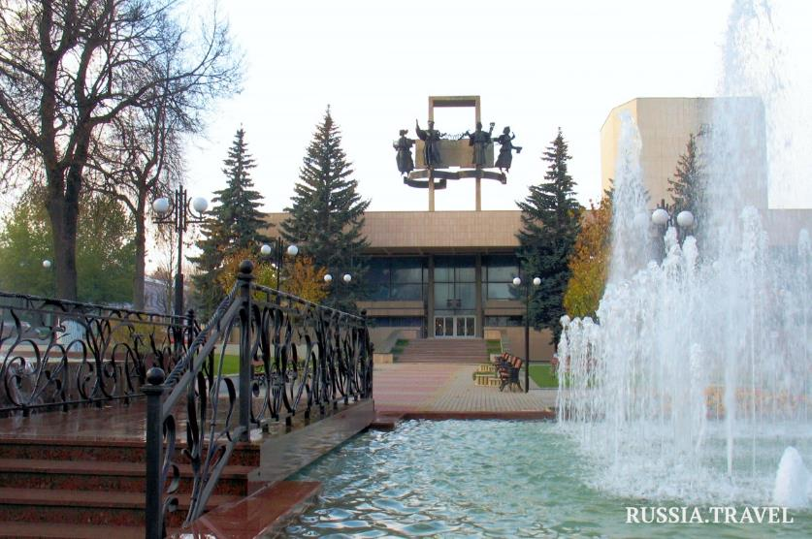
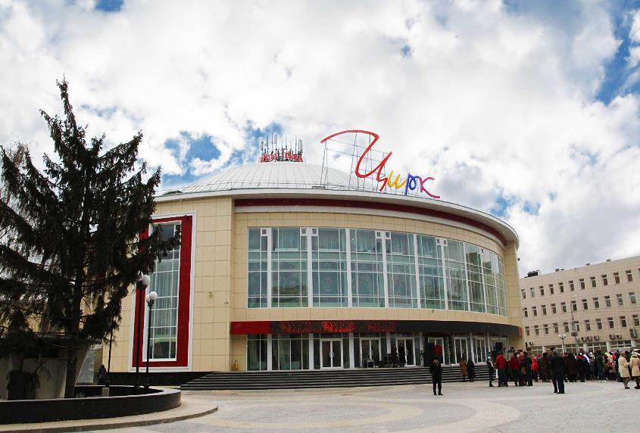
Для туляков и гостей города в Туле открыты три театра, филармония, цирк, кинотеатры.

Slide 11
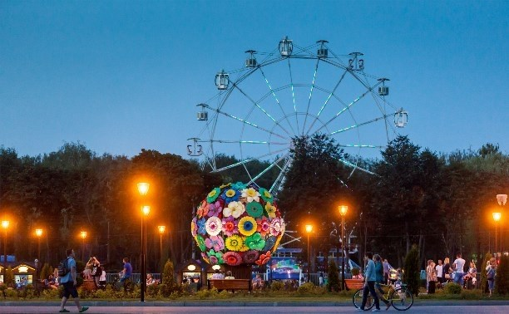
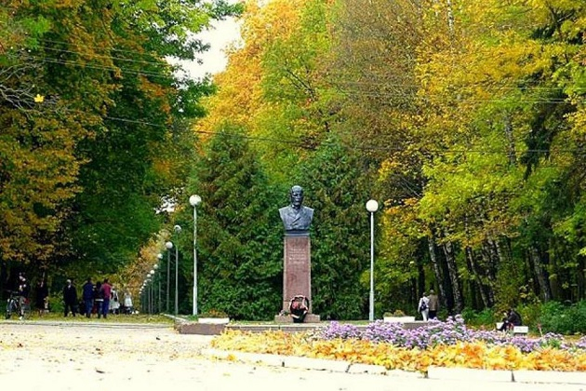
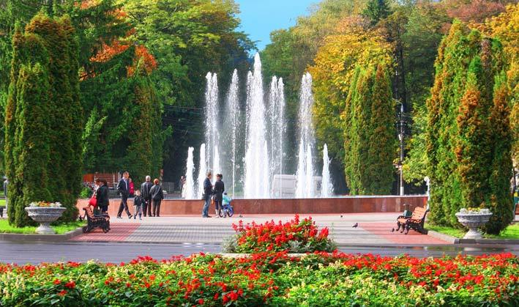
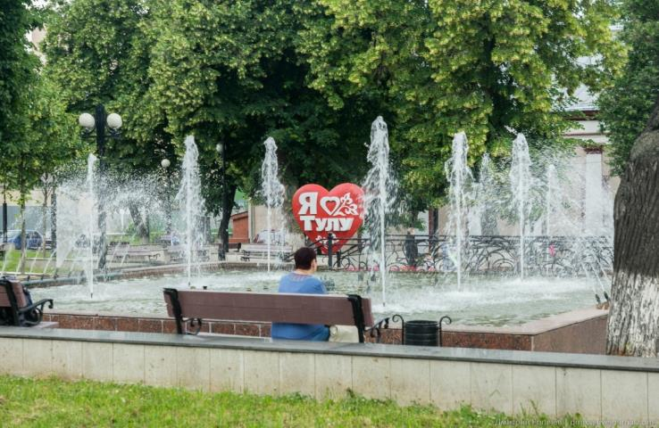
В Туле имеются парки, скверы, спортивные площадки, стадион.

Slide 12
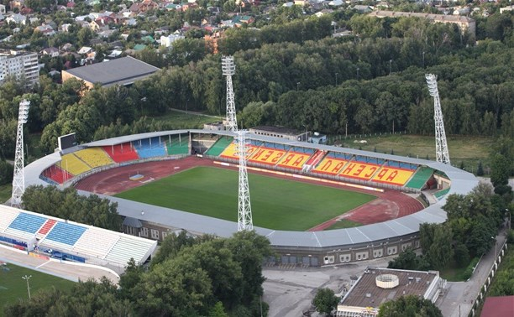
ТУЛЬСКИЙ СТАДИОН

Slide 13
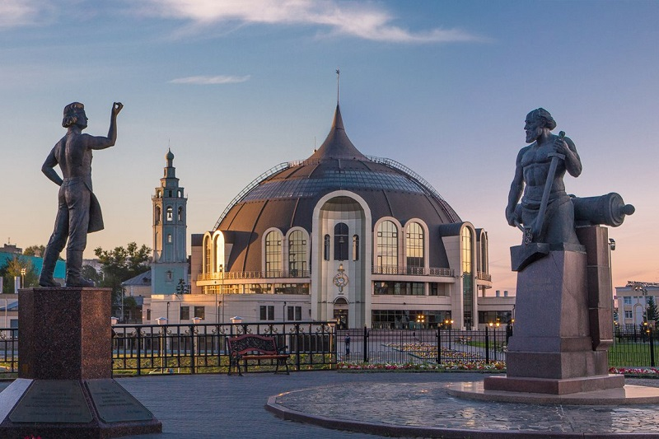
Тула – город мастеров. Город знаменит на весь мир своими самоварами,
пряниками, оружием, гармошками, об истории происхождения которых можно узнать посетив тульские музеи.

Slide 14
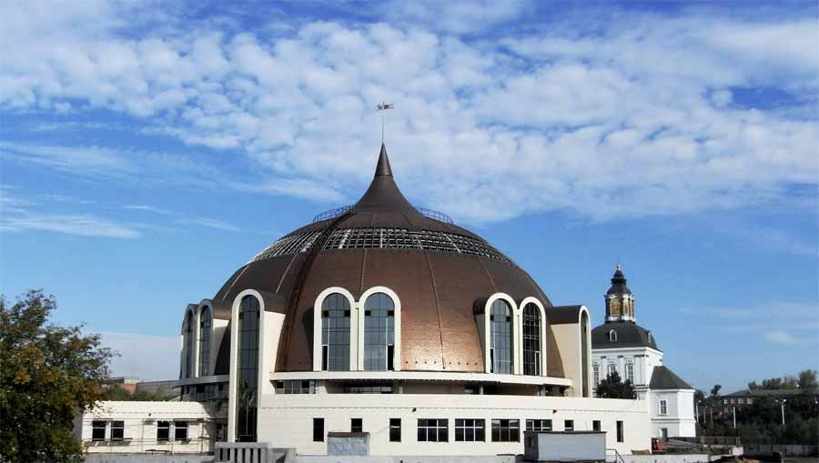
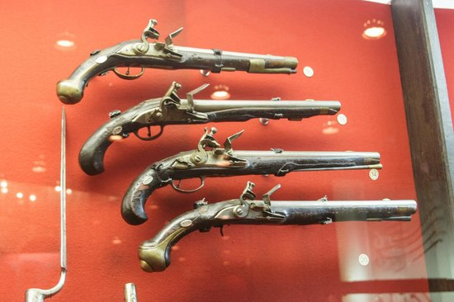
«МУЗЕЙ ОРУЖИЯ»
Новый музей оружия расположен
в центре Тулы на берегу реки Упы.
Тульский музей оружия – это один
из старейших музеев России.
Тула веками оружье ковала,
Стала похожа сама на ружьё.
Слышится звон боевого металла
В древних названиях улиц её.
В. Лазарев.

Slide 15
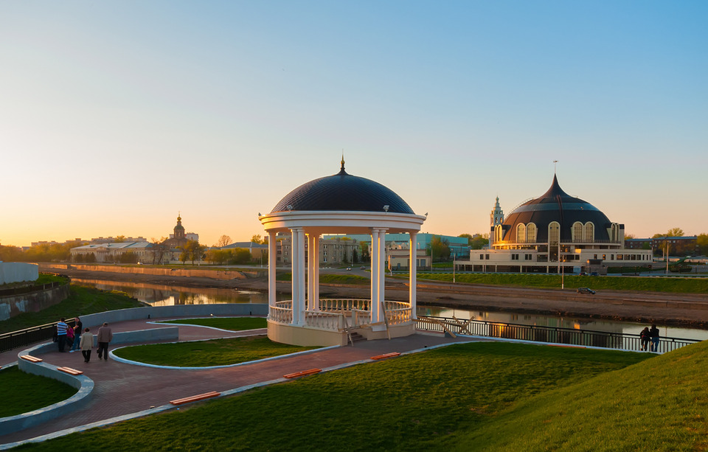
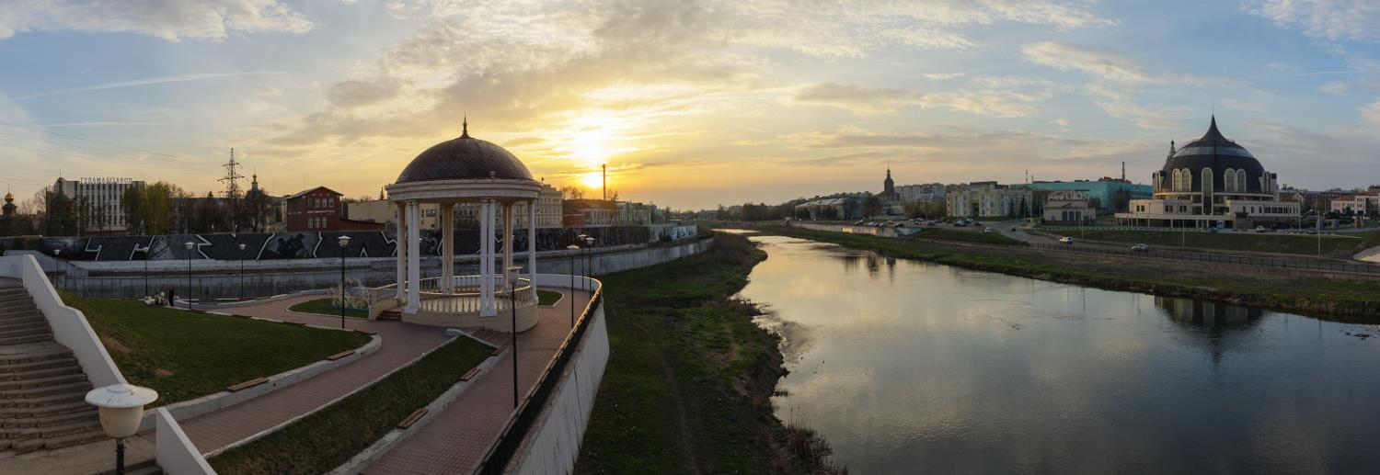
Набережная р. УПЫ

Slide 16
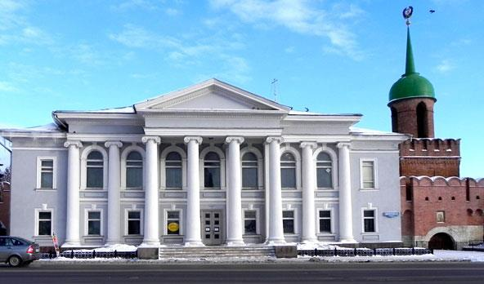
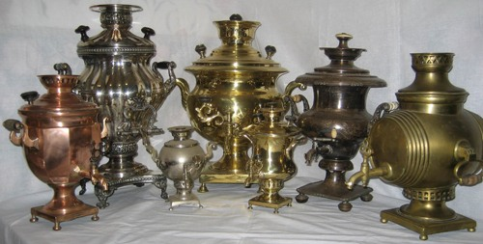
Музей «Тульские самовары»
Музей открылся в 1990 году в
двухэтажном здании.
В музее большая коллекция
самоваров, собранная за
многие годы.

Slide 17
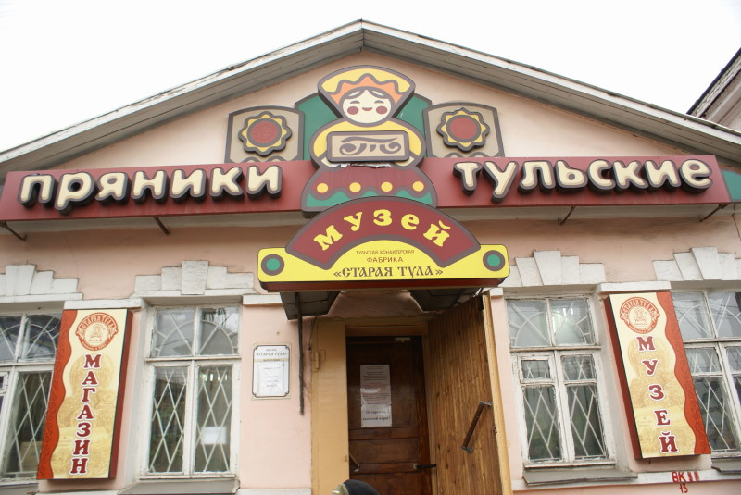
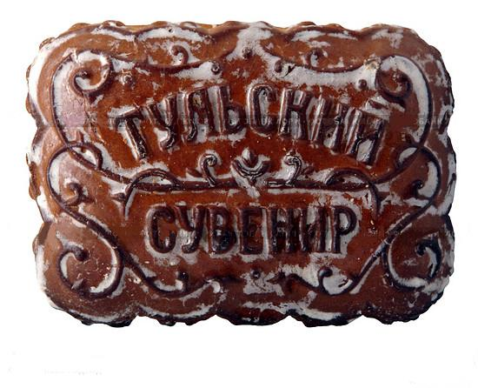
Музей «Тульский пряник»
Здесь можно увидеть пряники всех размеров и форм –
от крошечного, размером с полтинник, до гигантского пудового.

Slide 18
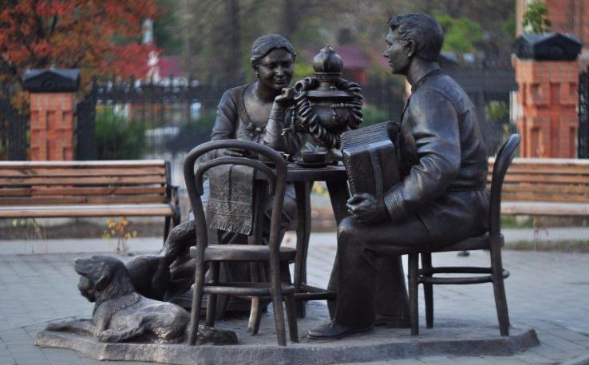
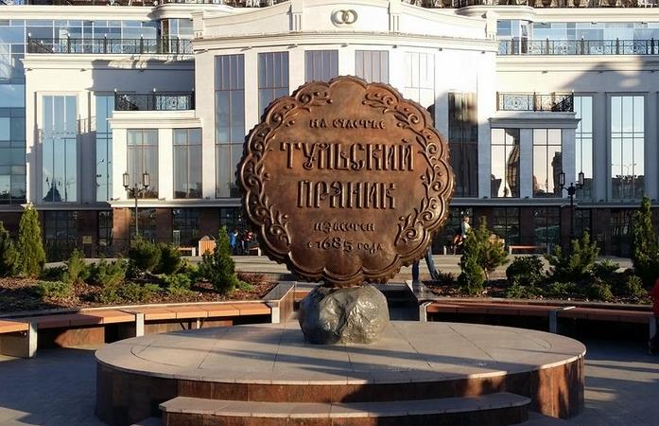
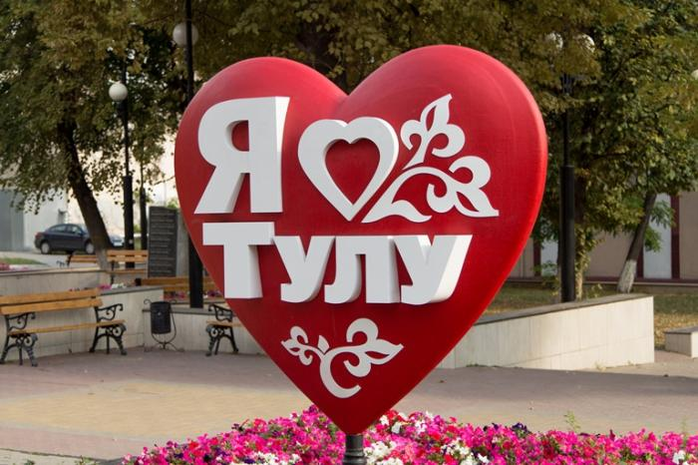
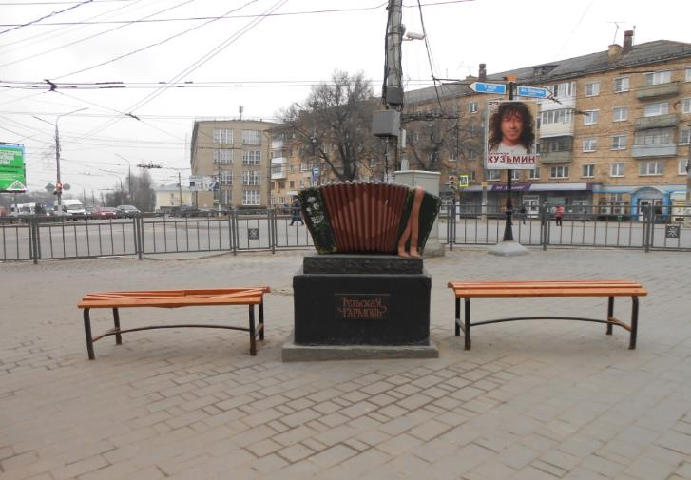
Тула богата не только памятниками истории, но и современными памятниками

Slide 19
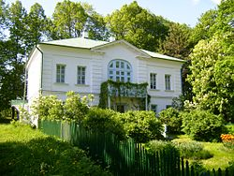
Интереснейшая достопримечательность,
которую посещают туристы – усадьба
великого русского писателя
Л. Н. Толстого.

Slide 22
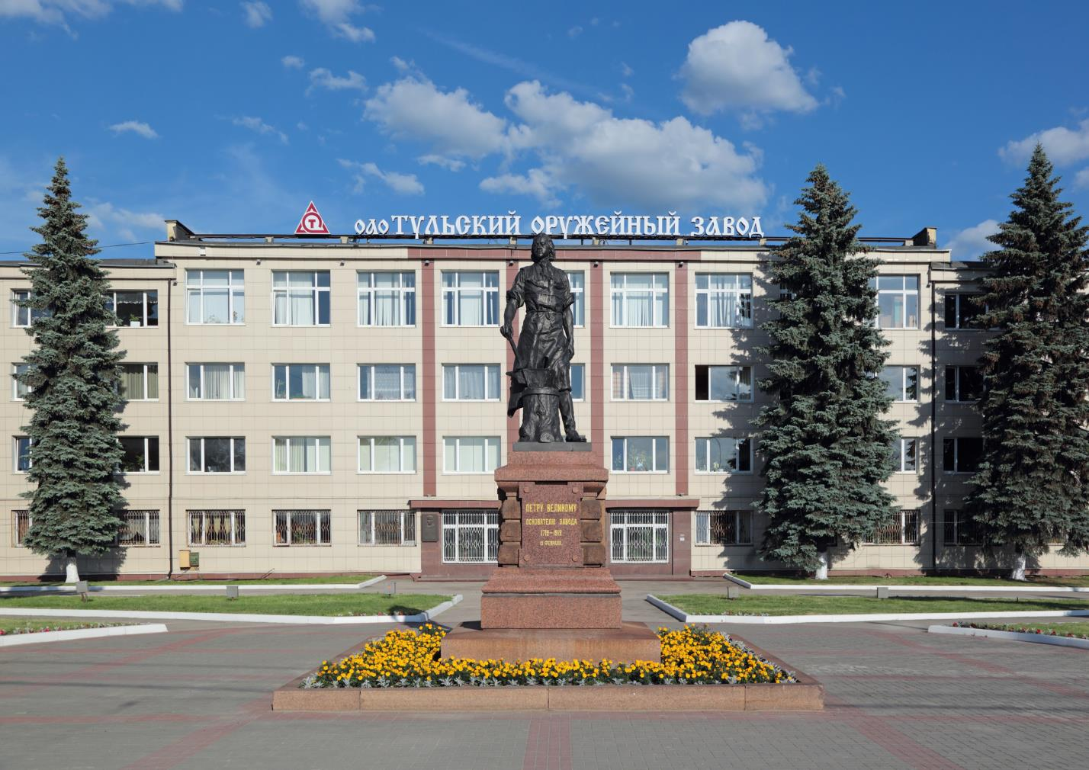

Slide 23
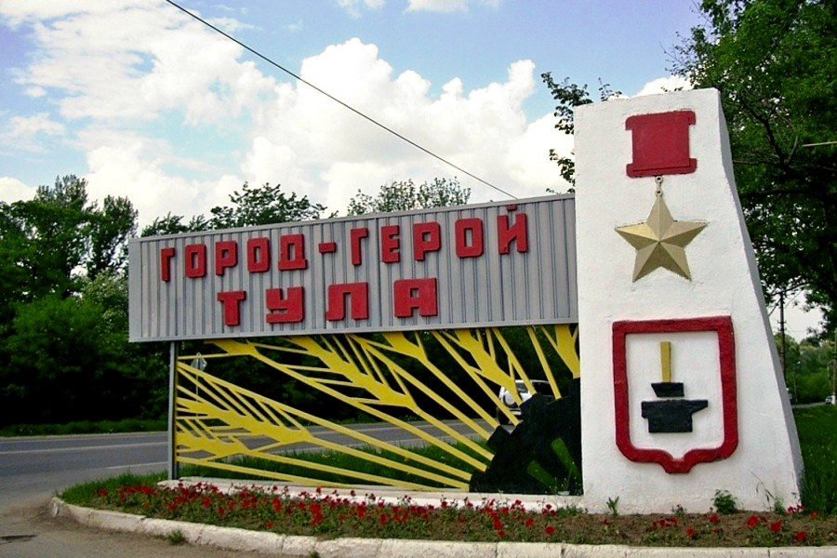
В октябре – декабре 1941 года части Красной Армии и население города героически обороняли Тулу. В 1976 году Туле присвоено звание « Город – Герой » с вручением медали « Золотая звезда».

Slide 24
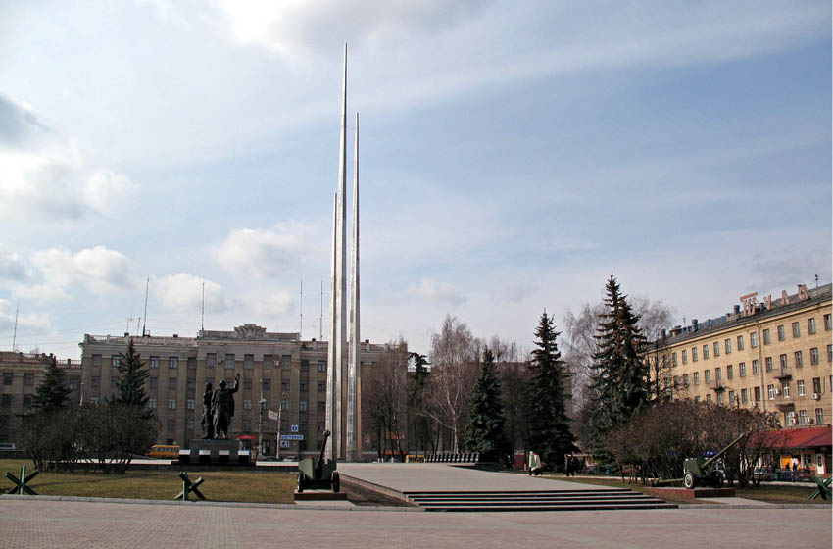
Памятник защитникам города Тулы (Три штыка)

Slide 25
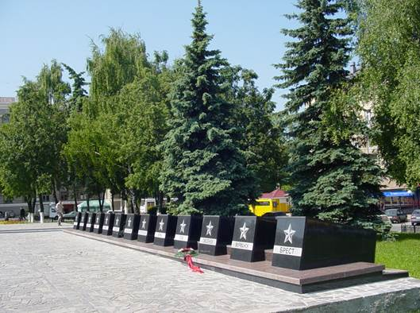
Аллея городов – героев в г. Туле
Познакомьте детей с достопримечательностями родного края

